Slide 1
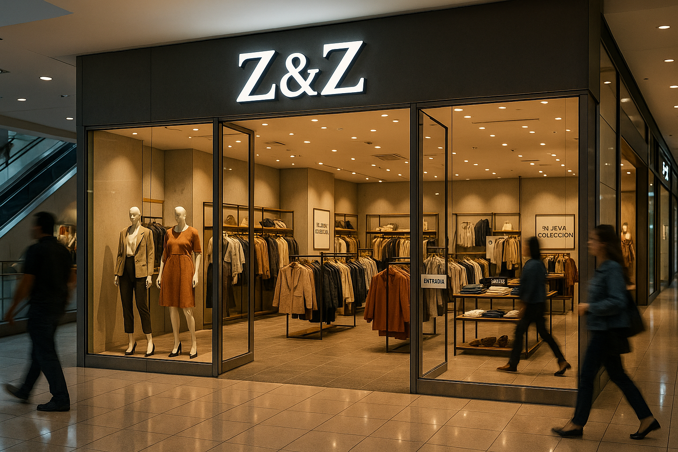
Proyecto Caso Z&Z
Análisis de Preferencias de Compra de Clientes
Integrantes:
Luis-Felipe Cáceres
Alessandro Lavezzi
Vicente Rodríguez
Baptiste Vial

Slide 2
Contexto

Slide 3
Objetivos
Objetivo Empresa:
Vender a todo tipo de cliente (Edad, genero y poder adquisitivo).
Tener mercado por todo Estados Unidos.
Objetivo Equipo:
Graficar los datos.
Sugerir cambios a partir de los gráficos.
Objetivo General:
Analizar los datos entregados por Z&Z.

Slide 4
Análisis Univariado
Para la Edad, Género, Métodos de Pago y Frecuencia de Compra.

Slide 5
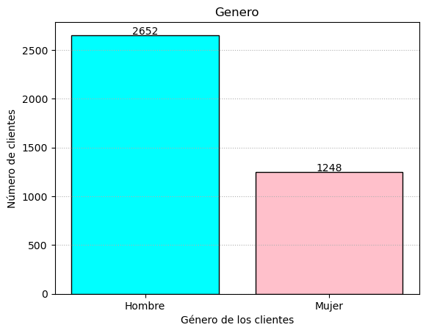
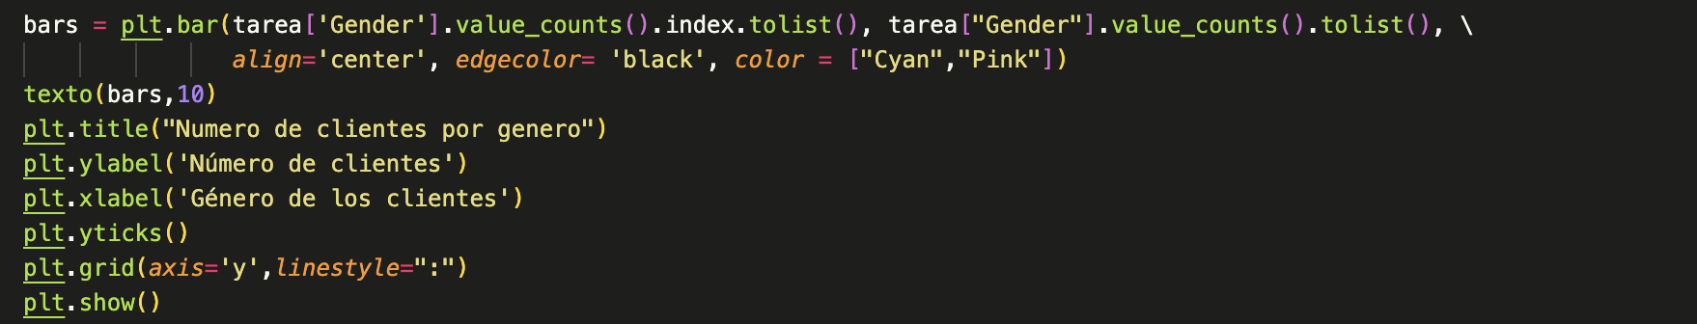
Distribución de Clientes por Género

Slide 6
Análisis Bivariado
Para Monto de Compra con respecto a Edad, Género, Categoría de Artículo y Método de Pago.

Slide 7
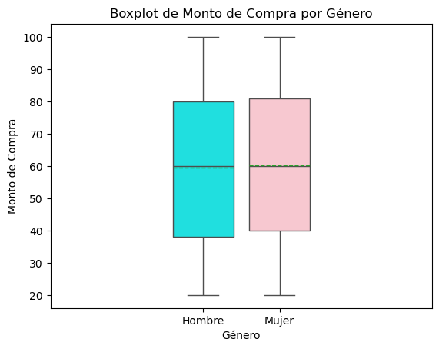
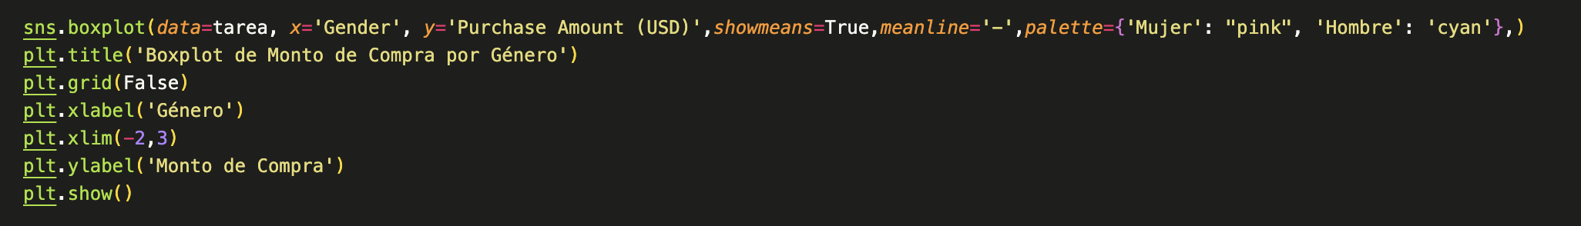
Comparación de las Compras entre Géneros

Slide 8
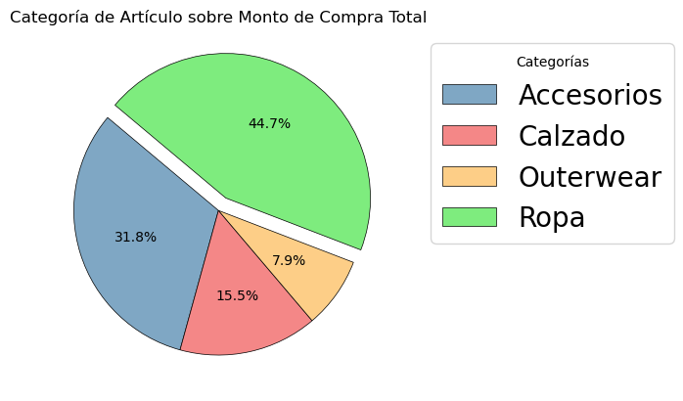
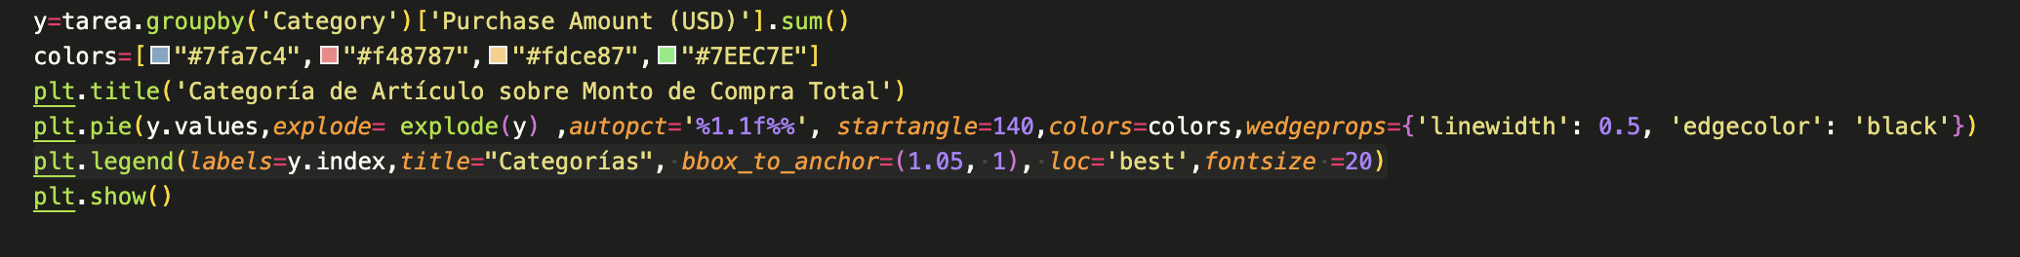
Relación entre Categoría de Artículo y Monto de Compra

Slide 9
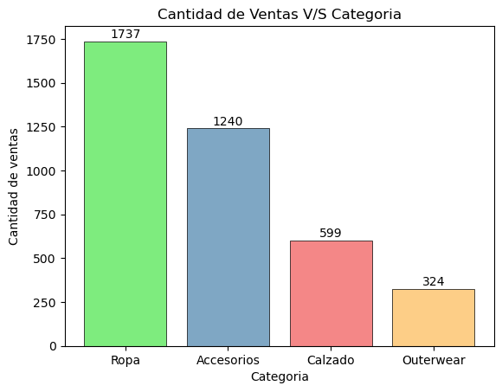
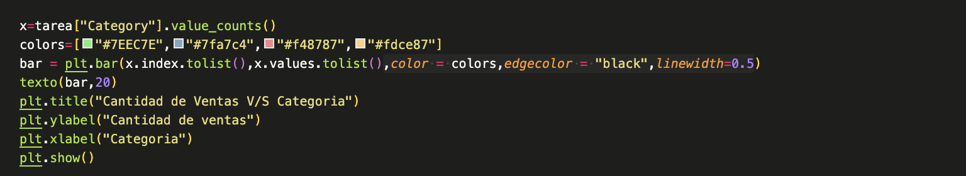
Cantidad de ventas por categoria

Slide 10
Análisis de Ubicación
Y como cambian los montos gastados según ella

Slide 11
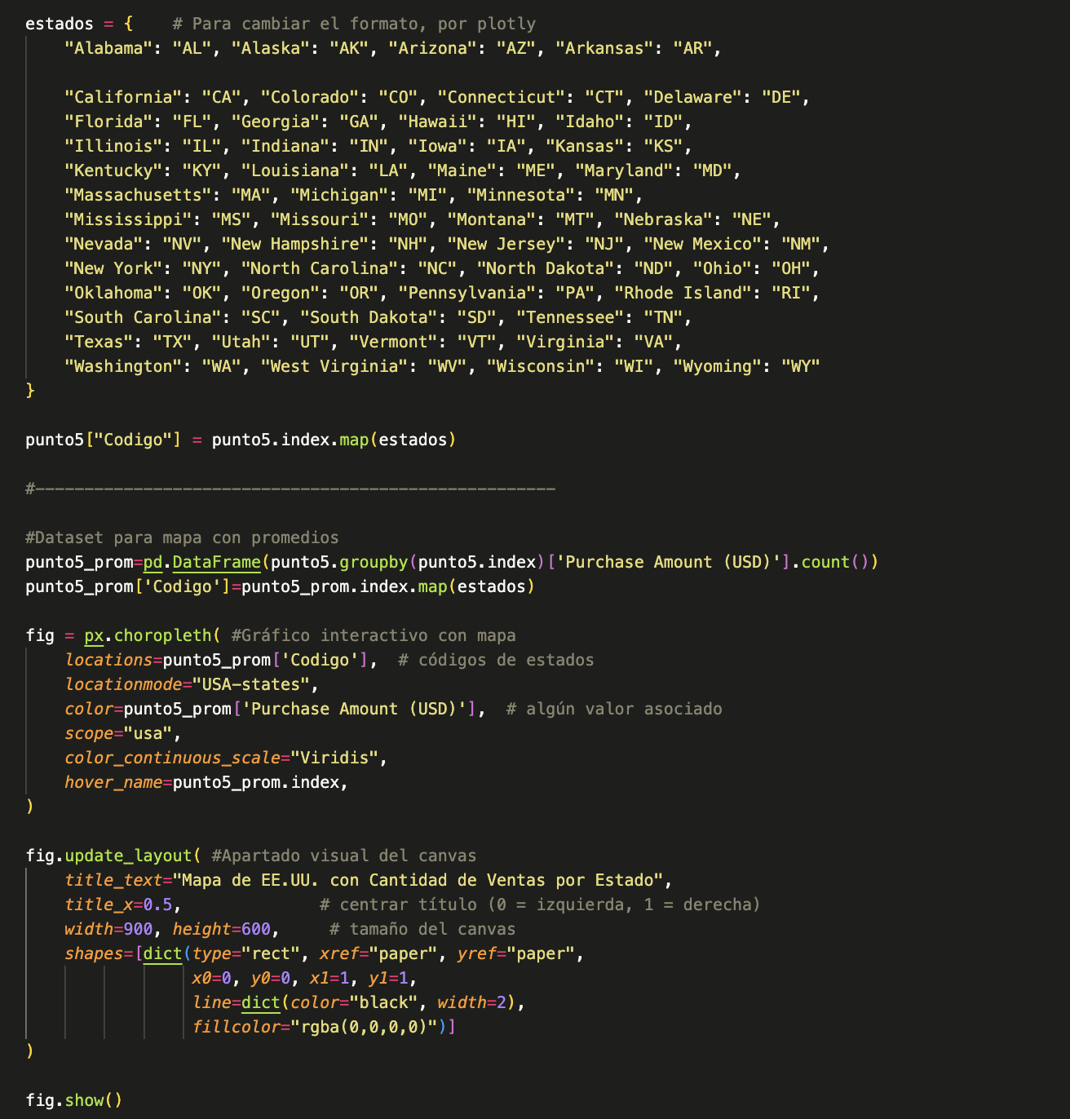
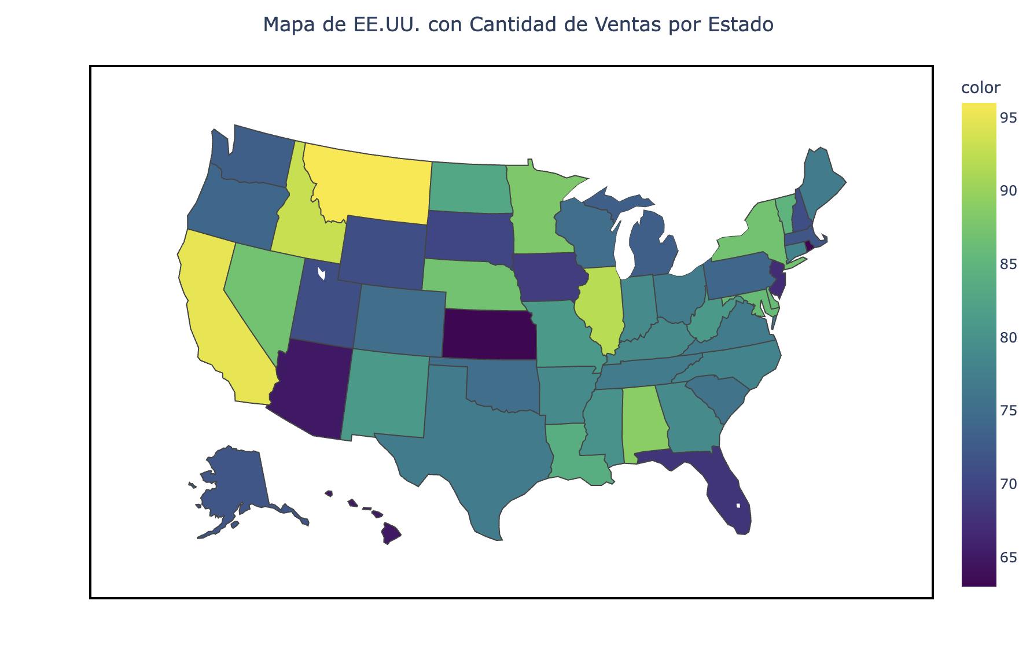
Relación entre Ubicación y Monto de Compra

Slide 12
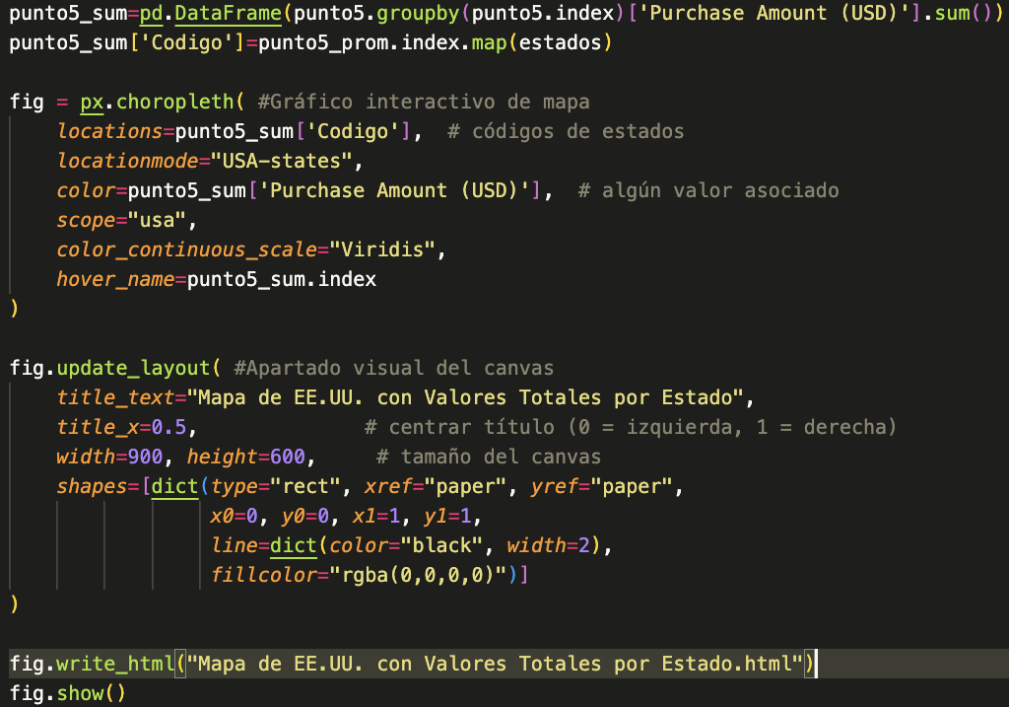
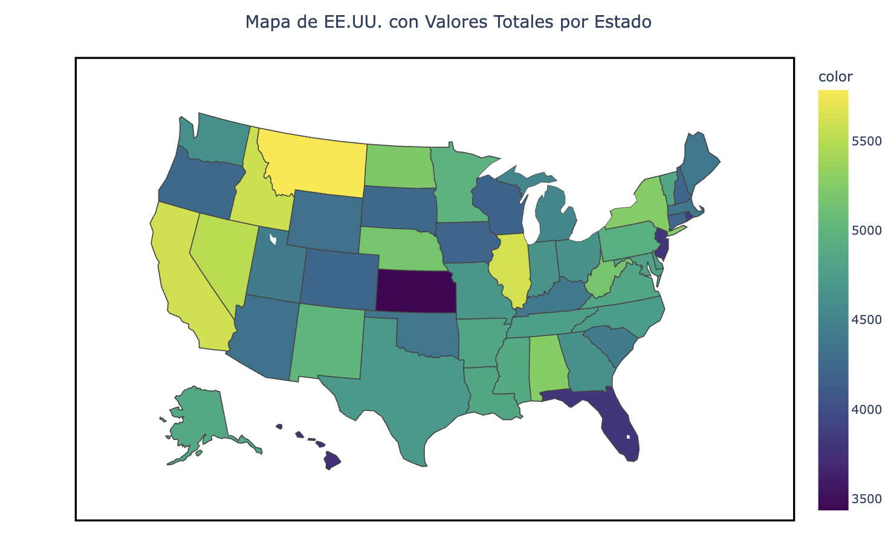
Presencia Geográfica Pobre en EEUU

Slide 13
Análisis Multivariado
Entre Cantidad de Compras, Categoría de Artículo y Talla

Slide 14
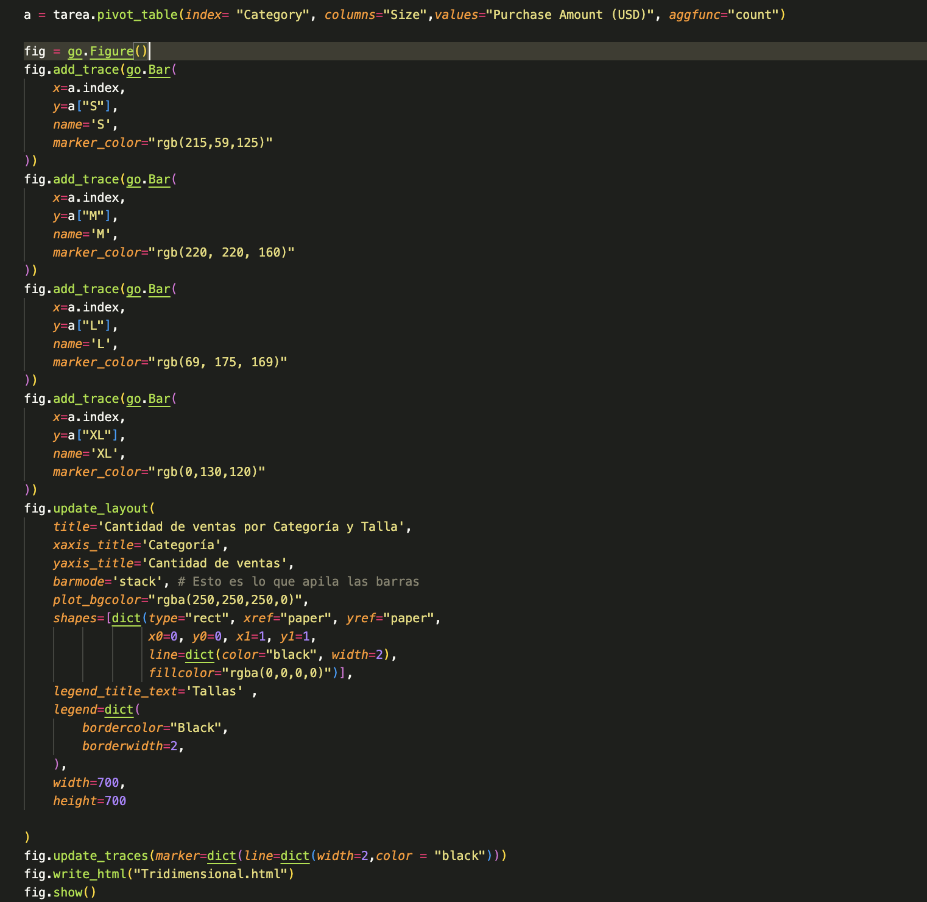
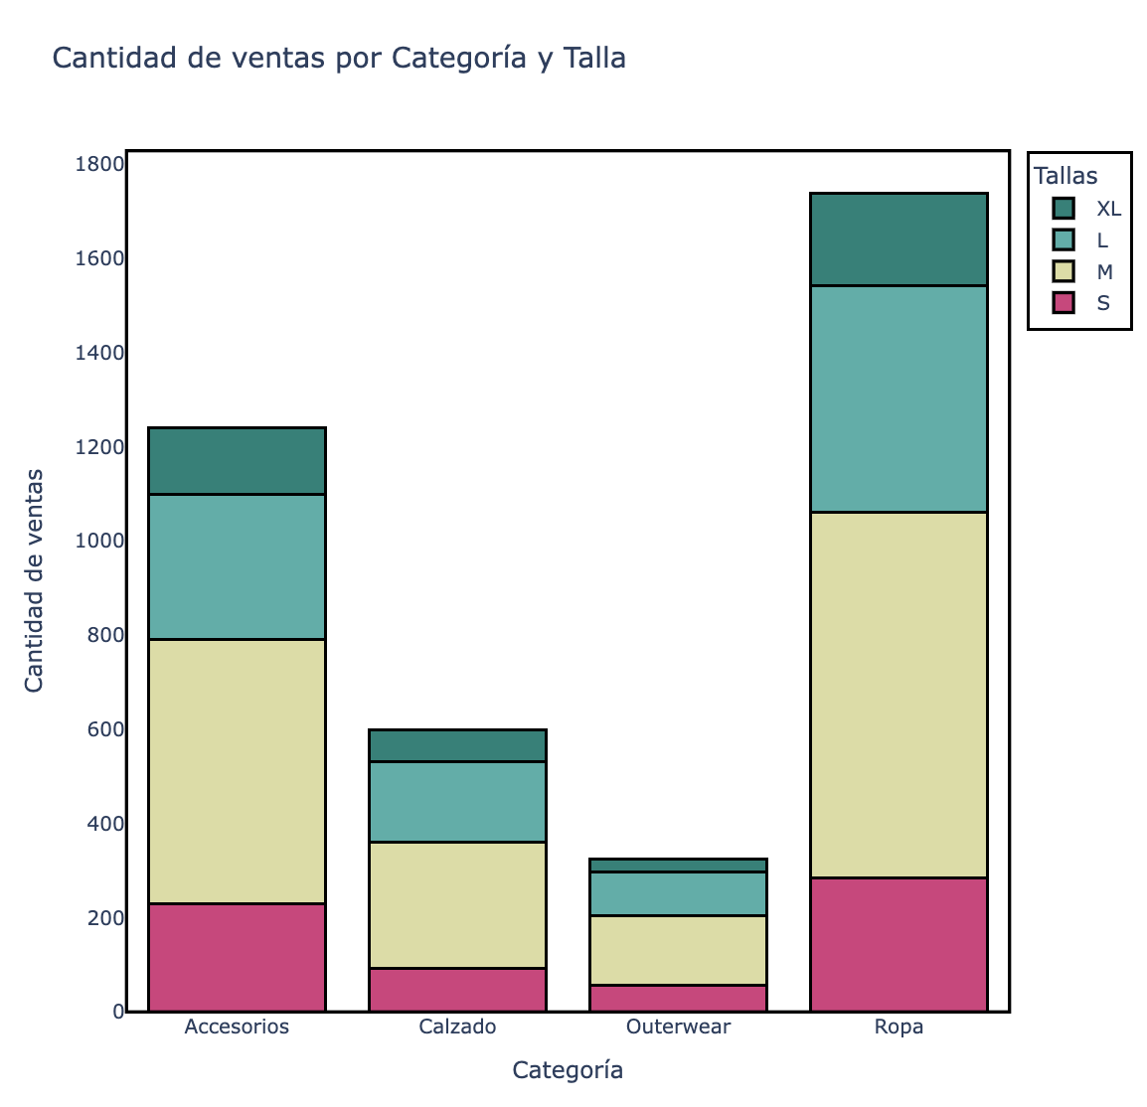
Cantidad de Compras según Categoría y Talla de Artículo
Cantidad de Compras según
Categoría y Talla de Artículo

Slide 15
Problemas y Soluciones
1.-Genero
2.-Categoria de artículos
3.-Geografia

Slide 16
Dispariedad en Ventas por Género

Slide 17
Ventas Precarias en Categorías

Slide 18
Presencia Geográfica Pobre en EEUU

Slide 19
Presencia Geográfica Pobre en EEUU

Slide 20
Alcance
Objetivo:
Realizar un análisis completo de los datos de Z&Z.
Límites:
Falta de Variables de Costo y Stock.
Falta de especificación en el período de tiempo del dataset.
No se saben las prioridades de la tienda (Falta de datos sobre marketing, etc)
Entregables:
Un dashboard informativo para demostrar éstos análisis de manera interactiva.

Slide 21
Conclusión

Slide 22
Bibliografía
Banerjee, S. (2023). Customer Shopping Trends Dataset [Data set].
Toalombo Montero, M. P., Toalombo Montero, O. W., Ballestero Torres, F. A., Hernández Dávila, C. A., & Ruiz Sarzosa, J. P. (2024). Visualización de Datos Educativos y Sociales con Python: Herramientas para Decisiones Informadas: Educational and Social Data Visualization with Python: Tools for Informed Decisions. En Editorial SciELa. Editorial Investigativa Latinoamericana (SciELa). https://doi.org/10.62131/978-9942-7173-6-8

Slide 23
Muchas Gracias

